Slide 1

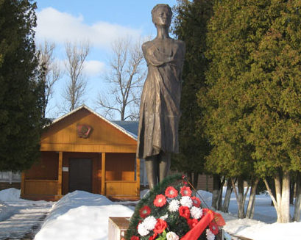
Слава тебе, героиня народная,
Мы не забудем тебя никогда.
Мужество, воля и сердце свободное
Будут примером служить нам всегда!
Зоя Космодемьянская

Slide 2
Проект «Непокоренная Зоя»
Цель проекта: изучить биографию московской школьницы Зои Космодемьянской, историю ее семьи, особенности ее военной деятельности под Москвой, провести собственное исследование событий в начале войны, связанных с ней, ответить на вопрос: действительно ли то, что совершила Зоя является героическим поступком, подвигом; познакомиться с произведениями искусства, посвященными ее подвигу, тем, какое отражение получил ее героизм в жизни последующих поколений советского народа.

Slide 3
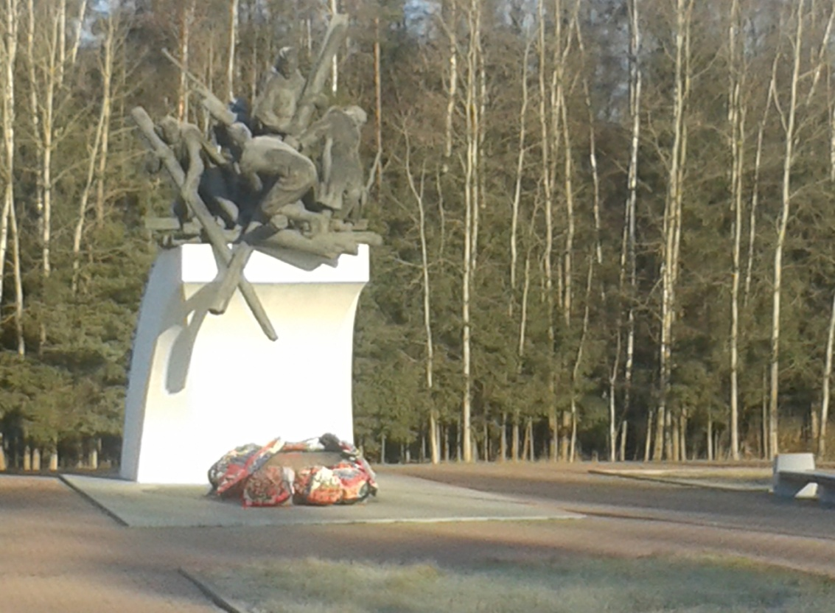
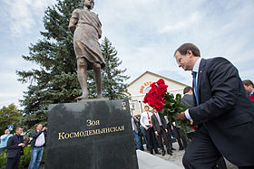
О проекте
Тип проекта: информационно-аналитический с элементами исследования.
Объект исследования: героизм советских людей во время Великой Отечественной войны
Предмет исследования: подвиг Зои Космодемьянской

Slide 4
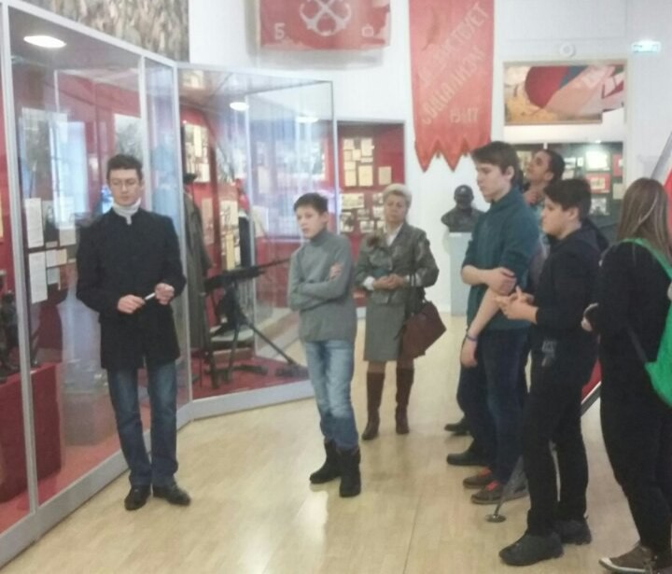
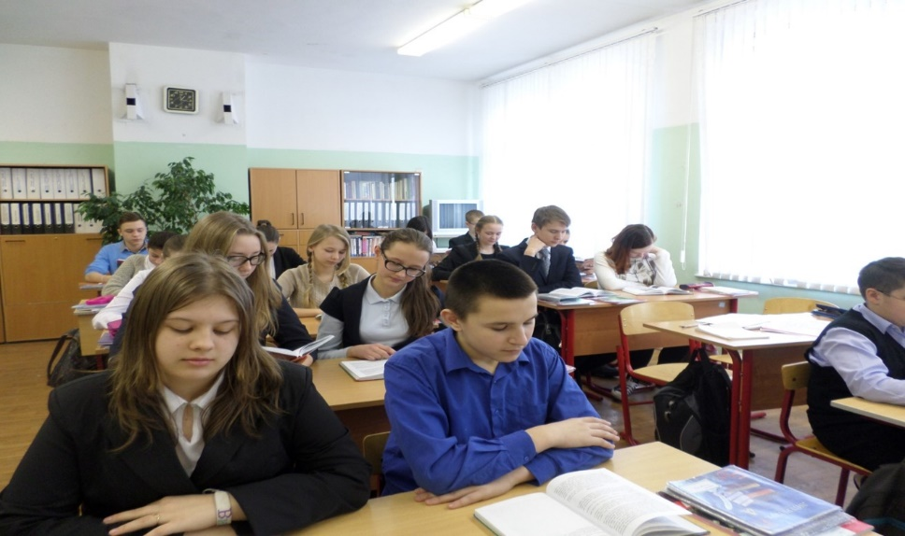
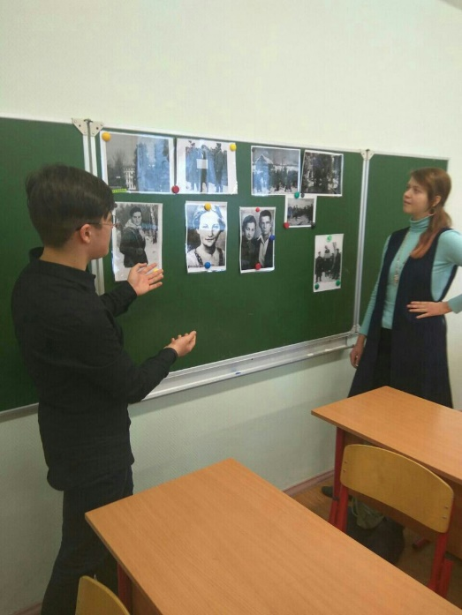
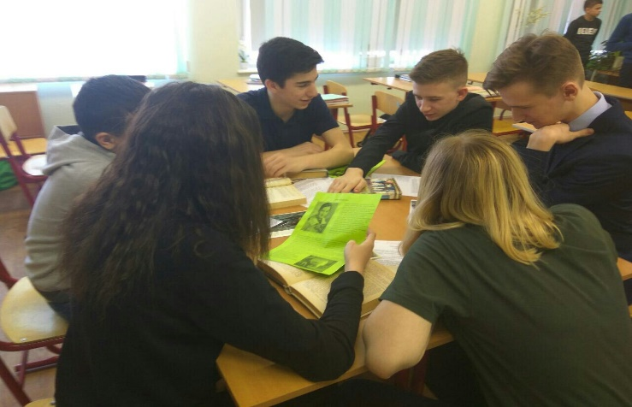
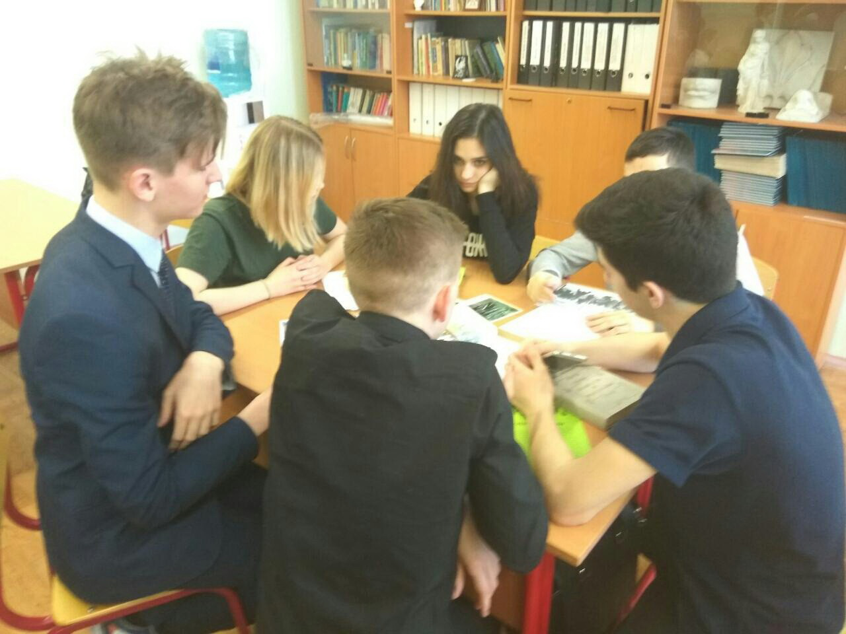
Думаем, спорим, обсуждаем

Slide 5
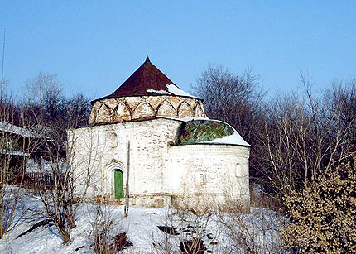
Основатели рода
Фамилия Космодемьянская происходит от освященных имен двух русских героев — Козьмы и Демьяна. В городе Муром стоит церковь их имени, поставленная по приказу Ивана Грозного. Церковь Козьмы и Демьяна – одна из самых древних церквей старинного русского города Мурома. Строительство церкви связывают с обещанием Ивана Грозного построить в Муроме каменную церковь в том случае, если его поход на Казань окажется удачным. Во время этого похода царь устраивал в Муроме свой лагерь и смотр войск, к ним также присоединилась Муромская дружина. Братья помогли царскому войску переправиться через реку ценой собственной жизнью: они подожгли ханский шатер, поднялась паника, чем и воспользовалось русское войско.

Slide 6
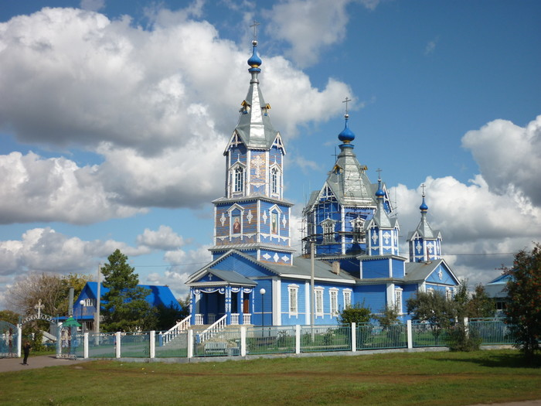
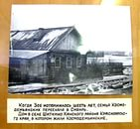
Биография Зои Космодемьянской
Зоя Анатольевна Космодемьянская родилась 13 сентября 1923 года в селе Осино-Гай Гавриловского района Тамбовской области, в семье потомственных местных священников. Родители Любовь Тимофеевна и Анатолий Петрович были сельскими учителями. В 1929 году семья Космодемьянских оказалась в Сибири.
Знаменская церковь в селе Осино-Гай

Slide 7
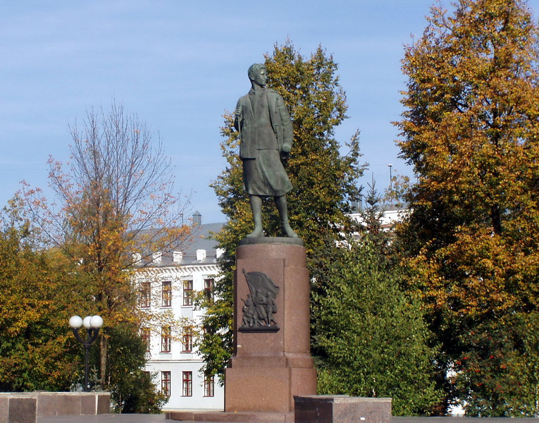
Тамбов, памятник Зое Космодемьянской
К нам до сих пор
……………..с расстрелов возвращаются,
Не только не живые, а… гранитные.
Стоят не горькие,
…………………..а гордые и сильные
Нам целый век ещё
……………………….с войны встречать их.
Я нынче протестую от России
Всей силою её и всей печалью!
Я к ним иду,
Чтобы склониться ниц,
Чтоб положить цветы у ног
…………………………..гранитных.
Я приговариваю к смерти всех убийц!
Я приговариваю к жизни
Всех
………убитых!

Slide 8
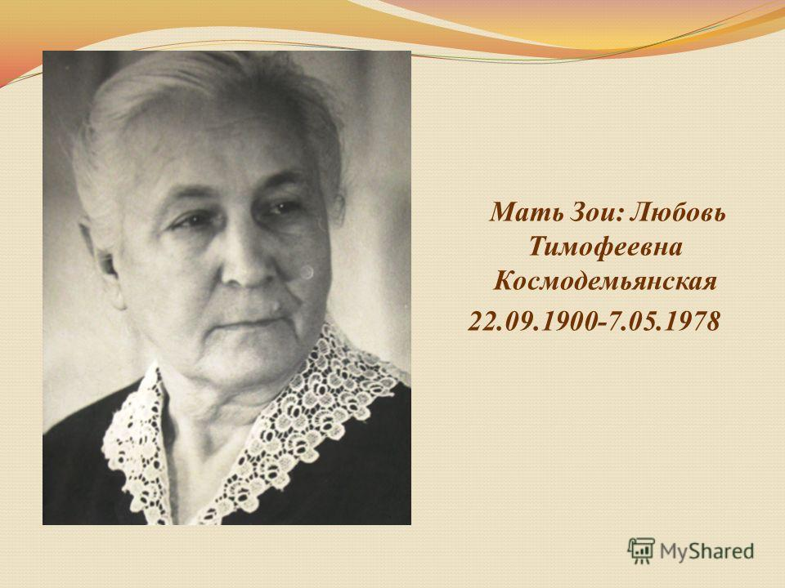

Книга «Повесть о Зое и Шуре»

Slide 9
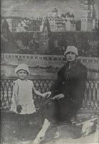
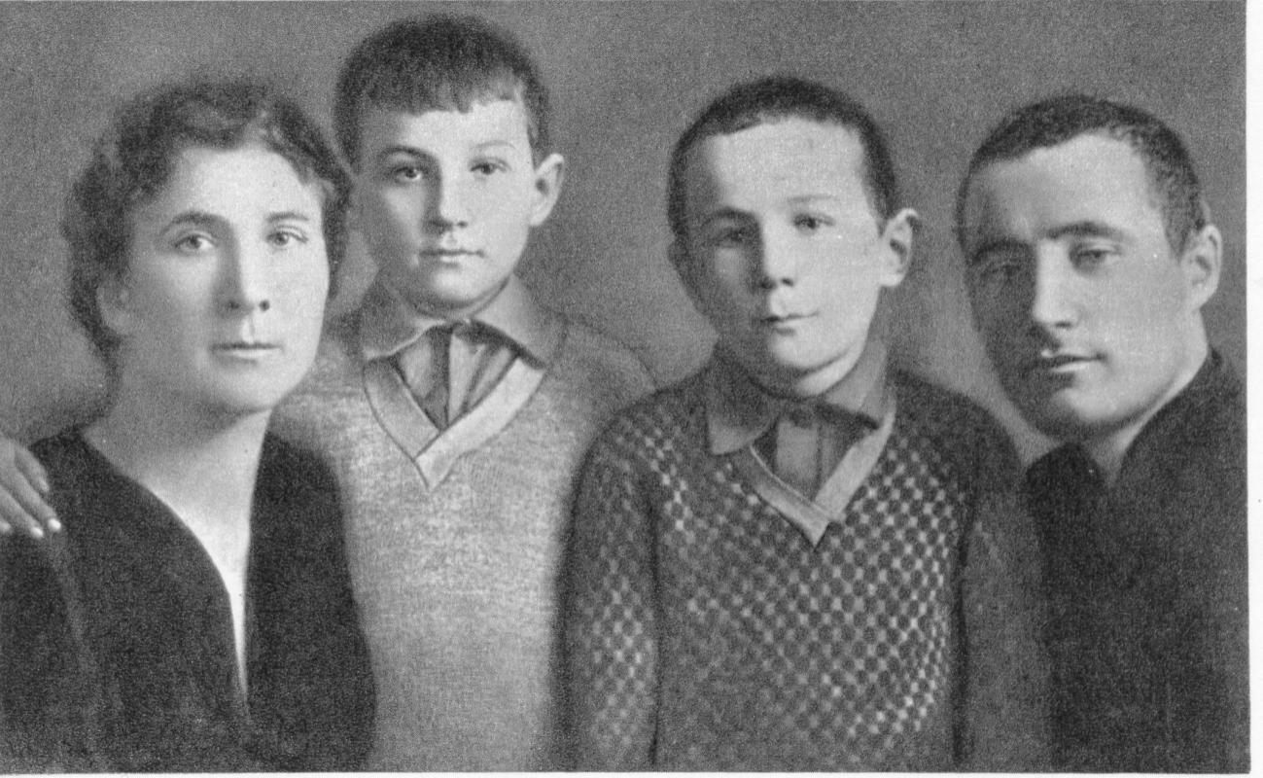
Семья Космодемьянских
На фотографии мать Зои Лидия Тимофеевна, Зоя, брат Александр и отец Зои Анатолий Петрович

Slide 10

Переезд в Москву
Семья жила на дальней окраине Москвы, недалеко от железнодорожной станции Подмосковная сначала на Старом шоссе (ныне ул.Вучетича в районе Тимирязевского парка), затем в двухэтажном деревянном доме в Александровском проезде, д.7 (ныне район Коптево, по улице Зои и Александра Космодемьянских, 35/1; дом не сохранился).

Slide 11
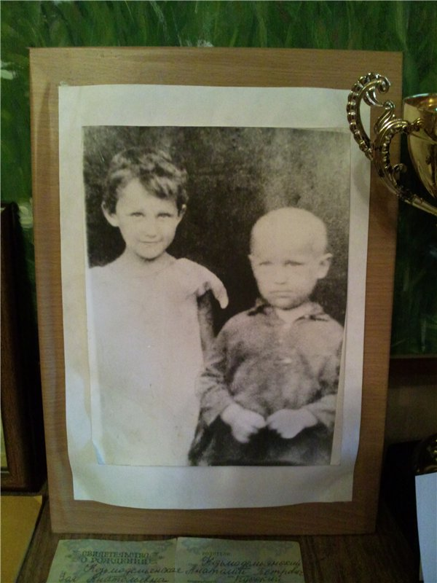
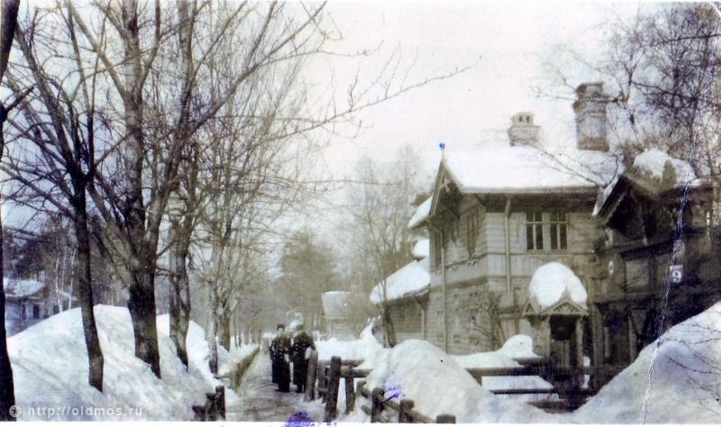
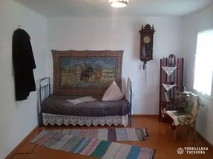
. В 1931 году семья Космодемьянских переселилась в Москву
Старый район Коптево
Зоя росла помощницей матери, ухаживала за младшим братом Сашей. Всех, кто знал Зою, поражало её необычайное трудолюбие.
Комната, где жила Зоя

Slide 12
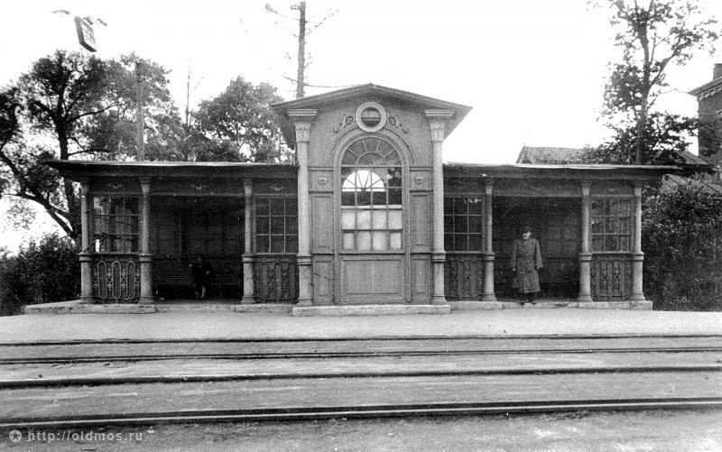
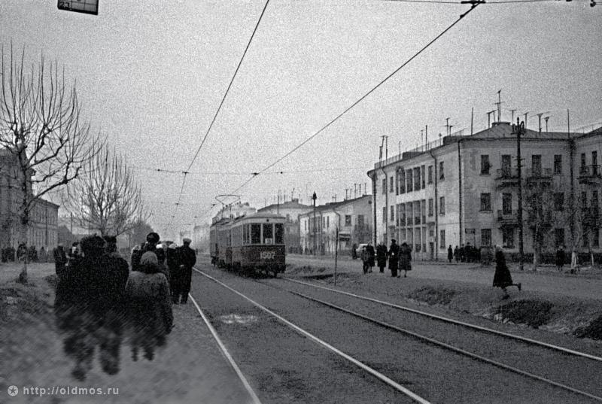
Район Коптево до войны

Slide 13
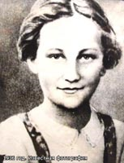
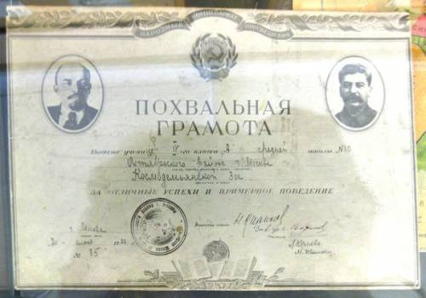
Грамота Зои Космодемьянской
Она хорошо училась, но математика давалась с трудом, и она подолгу засиживалась над учебником алгебры, пока не усваивала материал окончательно. Зоя очень любила читать и перечитывать книги

Slide 14
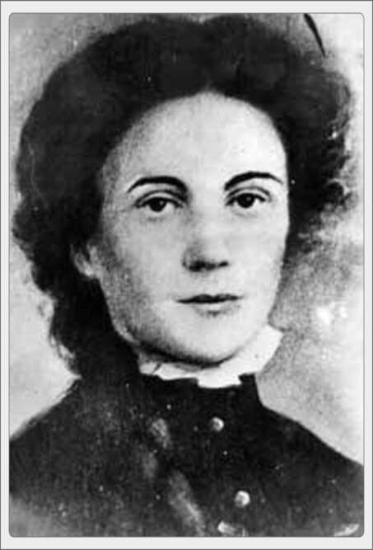
Зоя назвалась именем своей любимой героиней Таней
Татьяна
Татьяна Григорьевна Соломаха (1892–1918) — русская революционерка, член партии большевиков, участница Гражданской войны и становления Советской власти на Кубани
Перед революцией она вступила в подпольную большевистскую организацию, а во время гражданской войны в красногвардейский отряд. В ноябре 1918 года белые ворвались в село Козьминское, где в тифу лежала Таня. Больную девушку бросили в тюрьму и пытали, в надежде, что она выдаст товарищей. Широко открытые глаза внимательно оглядывали собравшуюся толпу. Вдруг она подняла руку и громко, отчетливо сказала: "Вы можете сколько угодно избивать меня, вы можете убить меня, но Советы не умерли, Советы живы. Они вернутся".

Slide 15
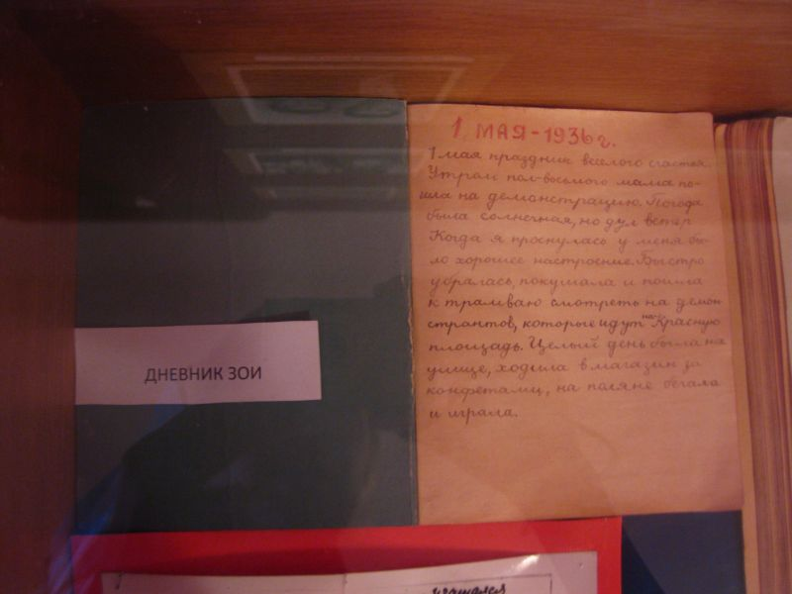
Дневник Зои
Зоя вела дневник, куда записывала понравившиеся афоризмы, красивые места, свои впечатления.

Slide 16
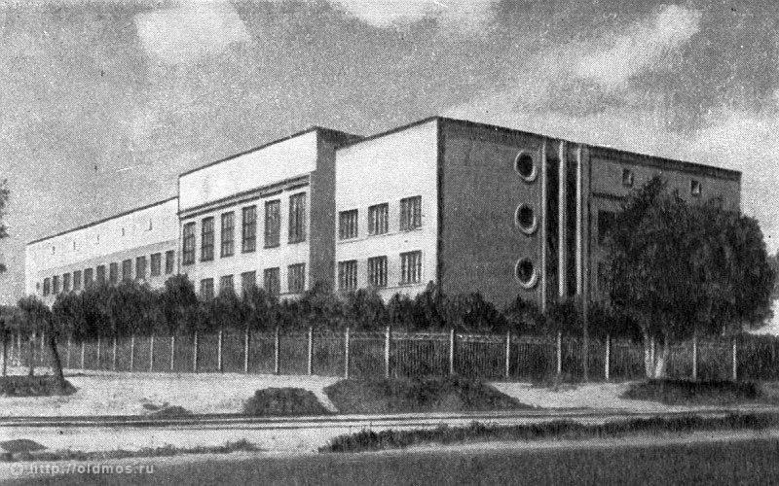
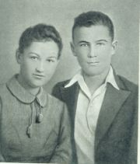
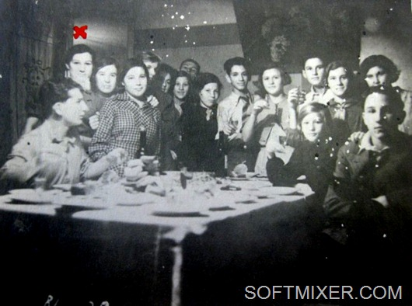
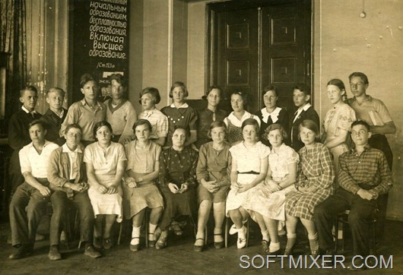
Школа № 201, где учились Зоя и Шура Космодемьянские

Slide 17
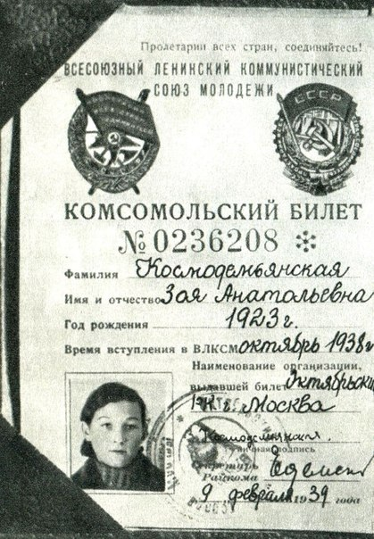
Комсомольский билет
Вступление в комсомол в 1938 году явилось для Зои одновременно и праздником и экзаменом.
« С девятого класса минувшего лета
У тебя была книжечка серого цвета.
Её ты в отдельном кармане носила
И в месяц по 20 копеек вносила.
Тревожное небо клубиться над нами.
Подходит война к твоему изголовью,-
И больше нам взносы платить не рублями,
А может быть, собственной кровью»

Slide 18
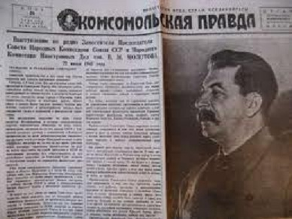
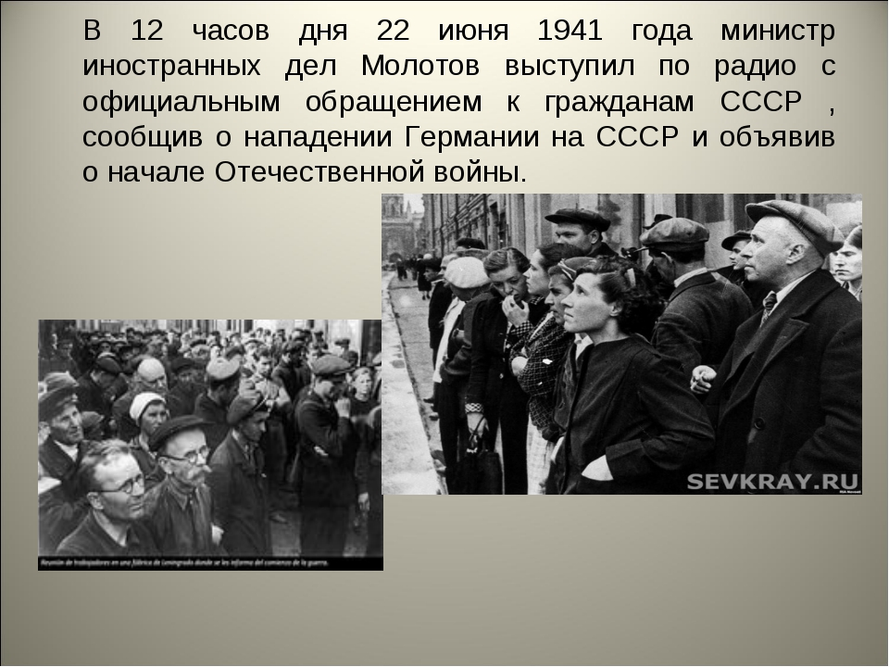
Война

Slide 19
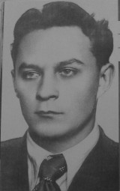
Отбор добровольцев для партизанских отрядов, для диверсий в тылу врага
Осенью 1941-го в столице, к которой вплотную придвинулся фронт, секретарь Московского городского комитета комсомола по военной работе Александр Шелепин отбирал добровольцев для партизанских отрядов, для диверсий в тылу врага. Зою очень долго не хотели брать в отряд. Шелепина смущали многие вещи: и происхождение, исправления в фамилии (Шелепин знал, что в Сибирь уезжали Козьмодемьяновские, а вернулись Космодемьянские), и дружеские отношения с опальным писателем Гайдаром. Видимо, учитывая социальное происхождение Зои, Шелепин воздержался от зачисления её в отряд, направив для окончательного решения вопроса к командиру в\ч 9903, военного разведчика майору Августу Карловичу Спрогису, участника Гражданской войны и боевых действий в Испании.
Впоследствии история с Зоей Космодемьянской дошла до И. В. Сталина, что привело к личной встрече вождя с молодым комсомольским работником .
Секретарь Московского городского комитета комсомола по военной работе Александр Шелепин

Slide 20
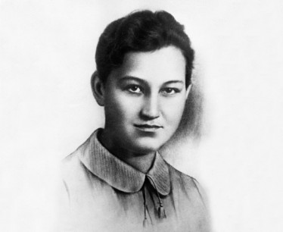
Зоя настойчиво просила о приеме ее в особый отряд
"Зоя была красивой, - вспоминал впоследствии А.Спроглис.- Высокого роста, стройная, смуглое лицо покрывал румянец. Я подумал: пройдёт она неподалеку от немецкого солдата или офицера, и он её запомнит. Разведчик не должен бросаться в глаза. Идите домой, сказал я, понадобитесь – вызовем. Закончили мы работу поздно. Смотрим, а в приёмной всё ещё сидит Зоя. Она опять настойчиво попросила принять её в отряд. В конце концов, я согласился".

Slide 21
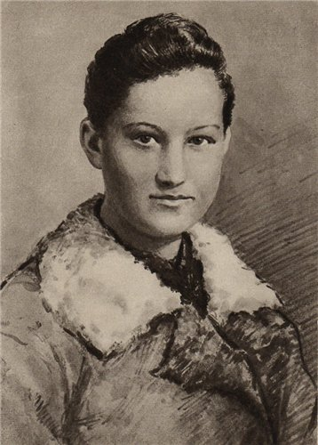
Бесстрашная партизанка
Набранные в отряд молодые люди являлись смертниками
Прощаясь с матерью, она говорит.
«Мама, я ухожу на фронт, к партизанам. Тебе я могу об этом сказать. Пойми, мама, я не могу стоять в стороне, когда фашисты лезут на Москву. Я горжусь тем, что буду бороться с фашистами, и ты гордись,… Приду героем или умру героем»

Slide 22
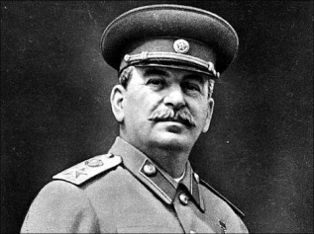
ПРИКАЗ от 17 ноября 1941 года № 428
О СОЗДАНИИ СПЕЦИАЛЬНЫХ КОМАНД ПО РАЗРУШЕНИЮ И СЖИГАНИЮ НАСЕЛЕННЫХ ПУНКТОВ В ТЫЛУ НЕМЕЦКО-ФАШИСТСКИХ ВОЙСК
1. Разрушать и сжигать дотла все населенные пункты в тылу немецких войск на расстоянии 40—60 км в глубину от переднего края и на 20—30 км вправо и влево от дорог.Для уничтожения населенных пунктов в указанном радиусе действия бросить немедленно авиацию, широко использовать артиллерийский и минометный огонь, команды разведчиков, лыжников и партизанские диверсионные группы, снабженные бутылками с зажигательной смесью, гранатами и подрывными средствами.
2. В каждом полку создать команды охотников по 20—30 человек каждая для взрыва и сжигания населенных пунктов, в которых располагаются войска противника. В команды охотников подбирать наиболее отважных и крепких в политико-моральном отношении бойцов, командиров и политработников, тщательно разъясняя им задачи и значение этого мероприятия для разгрома германской армии. Выдающихся смельчаков за отважные действия по уничтожению населенных пунктов, в которых расположены немецкие войска, представлять к правительственной награде.
3. При вынужденном отходе наших частей на том или другом участке уводить с собой советское население и обязательно уничтожать все без исключения населенные пункты, чтобы противник не мог их использовать. В первую очередь для этой цели использовать выделенные в полках команды охотников.
4. Военным Советам фронтов и отдельных армий систематически проверять как выполняются задания по уничтожению населенных пунктов в указанном выше радиусе от линии фронта. Ставке через каждые 3 дня отдельной сводкой доносить сколько и какие населенные пункты уничтожены за прошедшие дни и какими средствами достигнуты эти результаты.
Ставка Верховного Главнокомандования И. СТАЛИН Б. ШАПОШНИКОВ

Slide 23
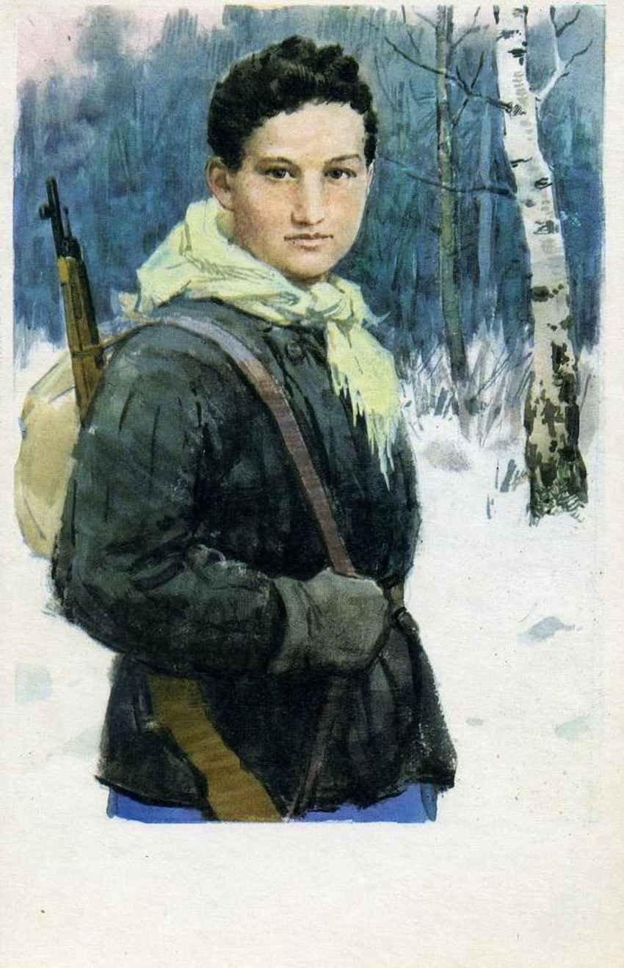
Задание надо выполнить…
В начале ноября 1941 года Зоя с товарищами получила первое задание – заминировать дороги, с чем успешно справилась. Группа без потерь вернулась в часть. Во исполнении этого приказа 18 ноября (по другой информации – 20) командиры диверсионных групп получили задание сжечь 10 занятых немцами деревень. На все отводилось от 5 до 7 дней. В один из отрядов входила Зоя. Возле деревни Головково отряд наткнулся на засаду и в ходе перестрелки оказался рассеян. Часть бойцов погибла, часть попала в плен. Оставшиеся, в числе которых была Зоя, объединились в небольшую группу под командованием Бориса Крайнова. Следующей целью партизан была деревня Петрищево. Туда пошли трое – Борис Крайнов, Зоя Космодемьянская и Василий Клубков. Зое удалось поджечь три дома, в одном из которых был узел связи.
Зоя, разминувшись с товарищами и оставшись одна, решила вернуться в Петрищево и продолжить поджоги.
Однако немцы были начеку. Зоя была замечена при попытке поджечь сарай пособника нацистов С. А. Свиридова – ее увидел сам хозяин постройки и вызвал нацистов. Зою поймали и повели на допрос.

Slide 24
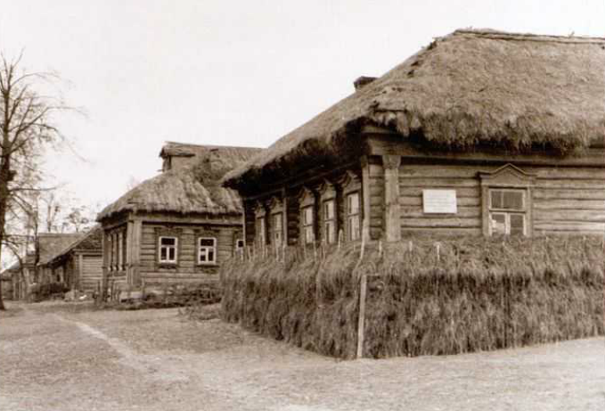
Деревня Петрищево. Дом, в котором пытали Зою Космодемьянскую

Slide 25
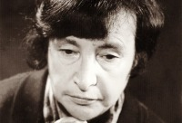
Поэма «Зоя»
Привели её в избу большую. Куртку ватную сорвали с плеч. Старенькая бабка топит печь. Пламя вырывается, бушуя... Сапоги с трудом стянули с ног. Гимнастёрку сняли, свитер сняли. Всю, как есть, от головы до ног, всю обшарили и обыскали. Малые ребята на печи притаились, смотрят и не дышат. Тише, тише, сердце, не стучи, пусть враги тревоги не услышат. Каменная оторопь - не страх. Плечики остры, и руки тонки. Ты осталась в стёганых штанах и в домашней старенькой кофтёнке. И на ней мелькают там и тут мамины заштопки и заплатки, и родные запахи живут в каждой сборочке и в каждой складке. Всё, чем ты дышала и росла, вплоть до этой кофточки измятой, ты с собою вместе принесла - пусть глядят фашистские солдаты. Постарался поудобней сесть офицер, бумаги вынимая. Ты стоишь пред ним, какая есть, - тоненькая, русская, прямая. Это всё не снится, всё всерьёз. Вот оно надвинулось, родная. Глухо начинается допрос. - Отвечай! - Я ничего не знаю. - Вот и всё. Вот это мой конец. Не конец. Ещё придётся круто. Это всё враги, а я - боец. Вот и наступила та минута. - Отвечай, не то тебе капут! - Он подходит к ней развалкой пьяной. - Кто ты есть и как тебя зовут? Отвечай! - Меня зовут Татьяной.
Маргарита Иосифовна Алигер

Slide 26
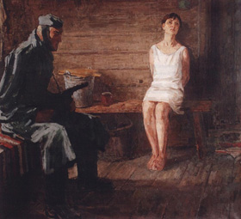
Избивали фашисты и мучили,
Выгоняли босой на мороз.
Были руки верёвками скручены.
Пять часов продолжался допрос.
На лице твоём шрамы и ссадины,
Но молчанье ответом врагу…
«Избивали фашисты и мучили…»
Щукин В.Г. Зоя Космодемьянская «На допросе» холст, масло

Slide 27
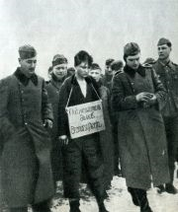
Умирать мне не страшно, товарищи,
Мой народ отомстит за меня!
На грудь Зое повесили доску с надписью «Поджигатель». Так ее вывели на площадь, где стояла виселица.

Slide 28
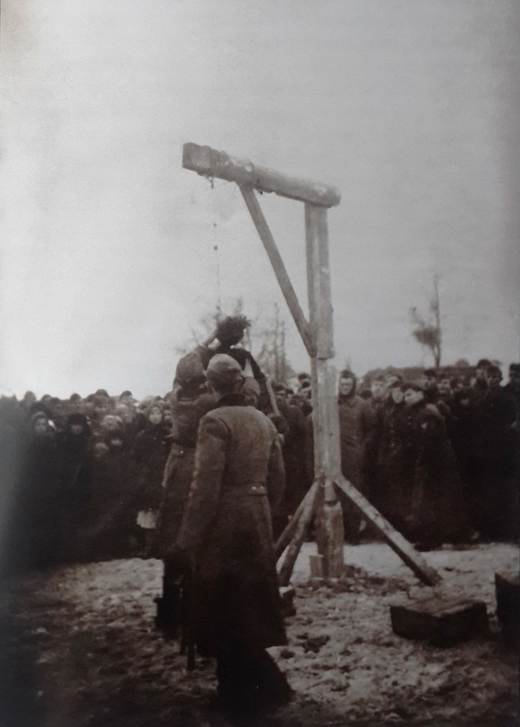
«Прощайте, товарищи! Боритесь, не бойтесь! С нами Сталин! Сталин придет!..»
Утром построили виселицу, собрали население. В 10 часов 30 минут Зою вывели под руки 2 солдата, т.к. сама она идти не смогла, на грудь девушки повесили табличку с надписью «Поджигатель домов».
И уже без всякого приказа делает она последний шаг. Смело подымаешься сама ты. Шаг на ящик, к смерти и вперёд. Вкруг тебя немецкие солдаты, русская деревня, твой народ. Вот оно! Морозно, снежно, мглисто. Розовые дымы... Блеск дорог... Родина! Тупой сапог фашиста выбивает ящик из-под ног.

Slide 29
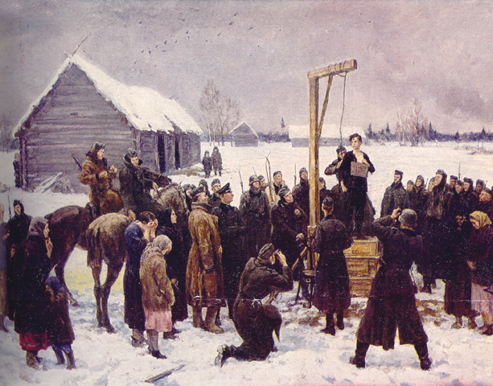
«Товарищи, победа будет за нами. Немецкие солдаты, пока не поздно, сдавайтесь в плен». «Советский Союз непобедим и не будет побежден !»
Деревянный помост с перекладиной,
Ты босая стоишь на снегу.
Нет, не плачут седые колхозники,
Утирая руками глаза,—
Это просто с мороза, на воздухе
Стариков прошибает слеза.
Юный голос звучит над пожарищем,
Над молчаньем морозного дня:
Умирать мне не страшно, товарищи,
Мой народ отомстит за меня!
Юный голос звучит над пожарищем,
Юный голос звенит на ветру:
Умирать мне не страшно, товарищи,
Я горда, что с победой умру.
Картина Кукрыниксов. «Зоя Космодемьянская»

Slide 30
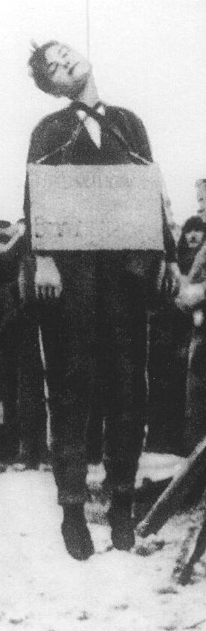
Но и над повешенной продолжали издеваться.
Ее тело провисело полтора месяца, неоднократно подвергаясь надругательствам со стороны проходивших через деревню немецких солдат. Пьяные немецкие солдаты кололи ее штыками… Зое отрезали одну грудь. Под Новый 1942 год пьяные немцы сорвали с повешенной одежду и в очередной раз надругались над телом, исколов его ножами
За три дня до отступления немецкое командование приказало снять её с виселицы и зарыть в землю. Она умерла во вражьем плену на фашистской дыбе, ни единым звуком не выдав своих страданий, не выдав своих товарищей. Она приняла мученическую смерть, как героиня, как дочь великого народа, которого никому и никогда не сломить! Память о ней живет вечно!
Дочь великого народа

Slide 31
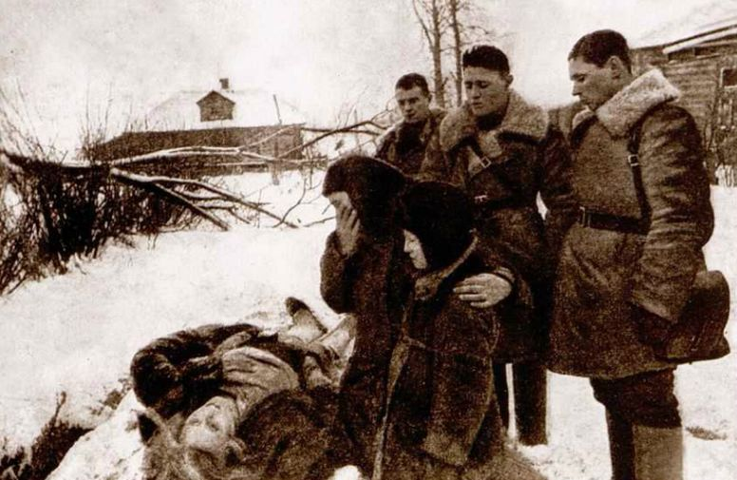
Жестокой смертью доказала,
Что есть у Родины броня!
Фашисты смертью наслаждались!
Висела месяц на петле,
Солдаты грубо надругались,
Отрезав грудь, "навеселе".
Сорвав одежду сапогами,
Перед толпою обнажив,
Кололи, резали ножами,
НЕПРАВДА! Образ Зои жив!
Пред мужеством её и волей,
Склоняют "головы" года,
Девчоночка с тяжёлой долей,
Ты в нашем сердце навсегда!
7 мая 1942 года Зоя была перезахоронена на Новодевичьем кладбище в Москве.

Slide 32
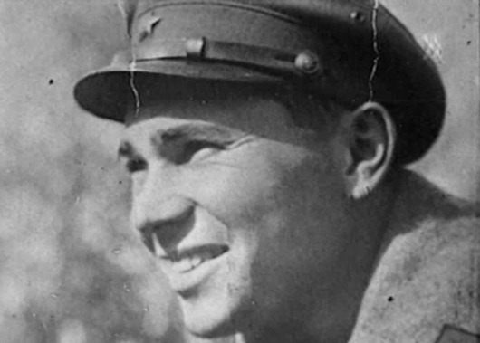
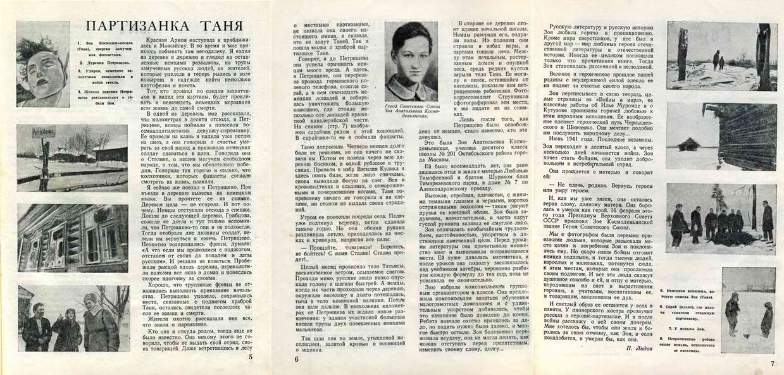
Очерк «Таня»
Позже в январе 1942 года на место казни приехал журналист Петр Лидов и написал очерк «Таня». Так назвала себя Зоя в плену. Это первый очерк о Зое Космодемьянской. Петр Лидов писал его, не зная еще подлинного имени героини

Slide 33
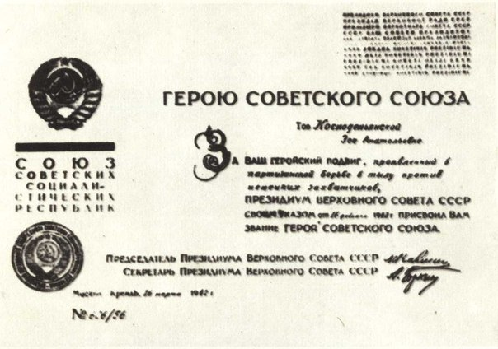
Первая женщина на войне, получившая высокого Звания Героя
Сталин, зная о подвиге Тани, то есть, зная о совершенно неадекватных зверствах немцев не только по газетным сообщениям, а по каким-то иным донесениям, осветил её подвиг как один из основных в России и СССР, именно потому, что совершила Таня подвиг настоящий.
Зоя Космодемьянская первая женщина, которой в Великую Отечественную войну было присвоено звания Героя Советского Союза
(16.02.1942 г.).

Slide 34
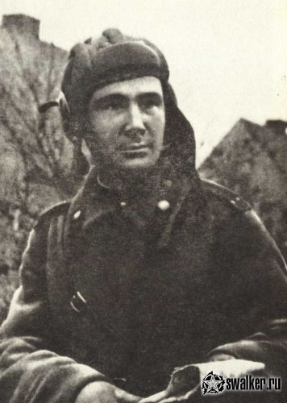
Танкист Александр Космодемьянский
Зоя Космодемьянская перед своей казнью сказала фашистам, что за ее смерть отомстят товарищи. Так и случилось. За смерть девушки-красноармейца и диверсанта отомстили. Сделал это в том числе и ее младший брат, Герой Советского Союза Александр Космодемьянский. Александр еще учился в школе, когда началась война и его сестра ушла добровольцем на фронт.
После пыток и казни старшей сестры он дал себе клятву отомстить за ее гибель. Александр ушел на фронт в октябре 43-го.

Slide 35
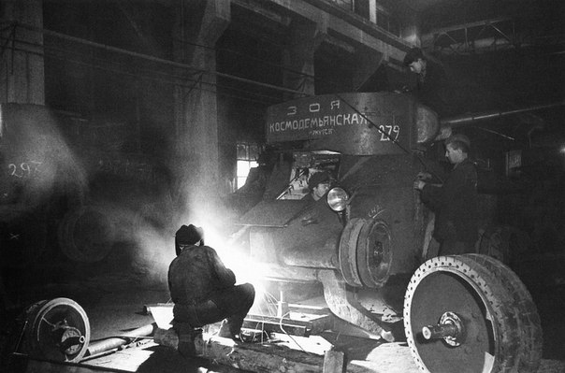
Сборка танка «Зоя Космодемьянская»

Slide 36
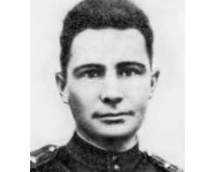
Саша исполнил клятву, отомстил за гибель сестры
На борту его боевой машины все годы войны была начертан девиз «За Зою!» Весь свой путь на войне он преследовал цель найти палачей сестры и поквитаться с ними.
Первый бой, в котором участвовал 18-летний юноша, произошел 21 октября 1943-го в Белорусской ССР под городом Орша. Космодемьянский участвовал в освобождении от немцев Прибалтики, Белоруссии, позднее дошел до Восточной Пруссии.
Александр Космодемьянский продемонстрировал в годы войны достойную памяти сестры отвагу. Он участвовал в штурме крепости и в разгроме фашистской армии под Кенигсбергом, за что был удостоен чести командовать батареей ИСУ-152 320-го танкового полка.

Slide 37

Герой зачислен навечно в списки танкового полка
В боях против 197-й дивизии вермахта, которая была причастна к гибели Зои, принимал участие лейтенант-танкист Александр Космодемьянский. Всего месяц Александр не дожил до окончания войны. Он погиб 13 апреля в 19-летнем возрасте. Произошло это в бою за город Фирбрюдеркруг, что немного западнее современного Калининграда. Так закончился короткий жизненный путь брата Зои. Указом Президиума Верховного Совета СССР от 29 июня 1945 г. Александру Анатольевичу Космодемьянскому посмертно присвоено звание Героя Советского Союза. 29 декабря 1958 года герой зачислен навечно в списки танкового полка.

Slide 38

Слава матери, воспитавших достойных детей нашей Родины
«И я поняла: дать горю сломить себя — значит оскорбить память Зои. Нельзя сдаться, упасть, нельзя умереть. Я не имею права на отчаяние. Надо жить», — писала Любовь Космодемьянская в своей повести.
Любовь Тимофеевна Космодемьянская у памятника Зое на Новодевичьем кладбище. 1 июня 1976 года

Slide 39


Картина Г.Ингера «Казнь Зои»
Зоя Космодемьянская стала одним из символов героизма советского народа в Великой Отечественной войне. Образ Зои Космодемьянской отражён в художественной литературе, публицистике, кинематографе, живописи, монументальном искусстве, музейных экспозициях
Художник: Д. Мочальский. «Зоя Космодемьянская»

Slide 40

Зоя Космодемьянская стала для русских таким же примером патриотизма с готовностью к самопожертвованию, как для французов Жанна д’Арк
Нежный рот и упрямые брови —
Восемнадцать девчоночьих лет.
В партизанских лесах Подмосковья
Никогда не исчезнет твой след.
Олененок с большими глазами,
Смуглых щек полудетский овал...
Посылал командир на заданье —
Оказалось, в Бессмертье послал.
Ты попалась гестаповцам в лапы –
Тяжелей не придумать беды.
И палач раскаленную лампу
Подносил тебе вместо воды.
Щёкотов Константин Никитич
Зоя Космодемьянская перед казнью

Slide 41

За три дня до отступления немецкое командование приказало снять тело Зои с виселицы и зарыть в землю, схоронив за деревней

Slide 42
«Память сильнее времени»
Мать Зои Любовь Тимофеевна Космодемьянская, потерявшая на этой ужасной войне не только дочь, но и сына, написала автобиографическую повесть «Зоя и Шура». У писателя Вячеслава Ковалевского можно найти повесть «Не бойся смерти!», где описана партизанская деятельность Зои, детская поэтесса А.Л. Барто посвятила ей два стихотворения: «Партизанке Зое», «У памятника Зое». Маргарита Аллигер написала поэму «Зоя». Таким образом, многие поколения советских людей были воспитаны на ее примере, ее горячей любви к Родине и ненависти к врагу.
В 1944 году был снят фильм «Зоя», получивший в Каннах в 1946 г. на I международном кинофестивале премию за лучший сценарий. Также фильм «Зоя» удостоен Сталинской премии I степени. Александр Зархи и Иосиф Хейфиц в фильме «Во имя жизни» показали часть спектакля о Космодемьянской. Ей посвящен фильм четвертый «Партизаны. Война в тылу врага» в серии «Великая Отечественная». В 1985-м режиссер Юрий Озеров осветил тему подвига Зои в фильме «Битва за Москву». Документальный фильм «Зоя Космодемьянская. Правда о подвиге» Щёкотовым Константином Никитичем «Зоя Космодемьянская перед казнью»
Песня о партизанке Тане» (слова М. Кремера, музыка В. Желобинского),
«Песня о Зое Космодемьянской» (слова П. Градова, музыка Ю. Милютина),
В. Дехтерев написал оперу «Таня»,
Н. Макарова сочинила оркестровую сюиту и оперу «Зоя»,
музыкально-драматическая поэма «Зоя» В. Юровского,
балет «Татьяна» А. Крейна.
Запечатлен ее подвиг и в живописи. «Зоя Космодемьянская» — так называется картина Кукрыниксов,
улица, получившая «двойное» имя – Зои и Александра Космодемьянских.

Slide 43



Вечная слава героям!
Памятник около 201 школы в Москве

Slide 44


Московская школа №201 в Тимирязевском районе города Москвы
Всё небо объято грозою,
Стрельба в Подмосковье слышней.
Прощается школьница Зоя
С любимой Москвою своей.
Мешок вещевой за плечами,
Но он не велик, не тяжёл
Уходит она с москвичами
Куда приказал комсомол

Slide 45



Навеки осталась ты в памяти народной
Глубоко патриотическая книга В.Ковалевского рассказывает не только о Зое и Шуре Космодемьянских, но о целом поколении нашей молодежи, сражавшемся и побеждавшем в боях с фашизмом.

Slide 46





О Зое слагали песни, писали музыку…
В. Дехтерев написал оперу «Таня»
Музыкально-драматическая поэма «Зоя» В. Юровского

Slide 47
Художественная литература и живопись
Художественная литература
Маргарита Алигер посвятила Зое поэму «Зоя». Любовь Тимофеевна Космодемьянская опубликовала «Повесть о Зое и Шуре».
Советский писатель Вячеслав Ковалевский создал дилогию о Зое Космодемьянской. В первой части, повести «Брат и сестра», описаны школьные годы Зои и Шуры Космодемьянских. Повесть «Не бойся смерти!» посвящена деятельности Зои в суровые годы Великой Отечественной войны,
Поэмы Зое посвятили чувашский поэт Петр Хузангай, турецкий поэт Назым Хикмет и китайский поэт Ай Цин.
Стихи - А.Л.Барто («Партизанке Тане», «У памятника Зое»), Роберт Рождественский, Юлия Друнина «Я – Таня», Земной Вадим «Клятва»,
Ковынев Борис «Зоя», Кузнецов А. «Зое», Кучин Иван «Она в народе», «Не умрёт твоё имя, будет жить всегда», Матвеев Владимир «Это имя означает жизнь», Румянцева Майя «Зоя», Фёдоров Владимир «Баллада» (отрывок), Щипахина Людмила «Голос Зои Космодемьянской».
Живопись
Кукрыниксы. «Зоя Космодемьянская» (1942—1947)
Дмитрий Мочальский «Зоя Космодемьянская»
К. Н. Щекотов «Последняя ночь (Зоя Космодемьянская)». 1948—1949. Холст, масло.

Slide 48

«Были руки веревками скручены…»
Шла гордая школьница Зоя,
Российский простой человек!
И взглядом своим, умирая,
Она ободряла народ.
И слава, как песня живая,
В народе о ней не умрёт
Памятник Зое Космодемьянской в деревне Петрищево Рузского района Московской области

Slide 49
Монументальное искусство
Памятник в ПГТ Пантелеймоновка, Донецкая область.
Памятник в селе Осино-Гай Тамбовской области, на родине Зои Космодемьянской. Тамбовский скульптор Михаил Салычев
Памятник в Тамбове на улице Советской. Скульптор Матвей Манизер.
Бюст в селе Шиткино
Памятник на платформе станции метро «Партизанская» в Москве.
Памятник на Минском шоссе близ деревни Петрищево.
Мемориальная плита в деревне Петрищево.
Памятник в Санкт-Петербурге в Московском парке Победы.
Памятник в Киеве: сквер на углу ул. Олеся Гончара и ул. Богдана Хмельницкого
Памятник в Харькове в «Сквере Победы» (за фонтаном «Зеркальная струя»)
Памятник в Саратове на улице Зои Космодемьянской, около школы № 72.
Памятник в Ишимбае у школы № 3, в самой школе и на территории СПУ № 1.
Памятник в Брянске у школы № 35
Бюст в Брянске у школы № 56
Памятник в Волгограде (на территории школы № 130)
Памятник в Челябинске на улице Новороссийской (во дворе школы № 46).
Памятник в Рыбинске на улице Зои Космодемьянской на берегу Волги.
Памятник в городе Херсоне у школы № 13.
Бюст у школы в селе Бармино Лысковского района Нижегородской области.
Бюст в Ижевске у школы № 25

Slide 50
Монументальное искусство
Памятник в ПГТ Пантелеймоновка, Донецкая область.
Памятник в селе Осино-Гай Тамбовской области, на родине Зои Космодемьянской. Тамбовский скульптор Михаил Салычев
Памятник в Тамбове на улице Советской. Скульптор Матвей Манизер.
Бюст в селе Шиткино
Памятник на платформе станции метро «Партизанская» в Москве.
Памятник на Минском шоссе близ деревни Петрищево.
Мемориальная плита в деревне Петрищево.
Памятник в Санкт-Петербурге в Московском парке Победы.
Памятник в Киеве: сквер на углу ул. Олеся Гончара и ул. Богдана Хмельницкого
Памятник в Харькове в «Сквере Победы» (за фонтаном «Зеркальная струя»)
Памятник в Саратове на улице Зои Космодемьянской, около школы № 72.
Памятник в Ишимбае у школы № 3, в самой школе и на территории СПУ № 1.
Памятник в Брянске у школы № 35
Бюст в Брянске у школы № 56
Памятник в Волгограде (на территории школы № 130)
Памятник в Челябинске на улице Новороссийской (во дворе школы № 46).
Памятник в Рыбинске на улице Зои Космодемьянской на берегу Волги.
Памятник в городе Херсоне у школы № 13.
Бюст у школы в селе Бармино Лысковского района Нижегородской области.
Бюст в Ижевске у школы № 25

Slide 51

Памятник Зое Космодемьянской на станции Партизанская московского метрополитена
И сказала Зоя: - Я пойду.
Я ещё нисколько не устала.
Я ещё успею отдохнуть.
Как она негаданно настала, жданная минута.
Добрый путь!
Узкая ладошка холодна - от мороза или от тревоги?
И уходит девочка одна по своей безжалостной дороге.

Slide 52
Монументальное искусство
Бюст в Железногорске Красноярского края у гимназии № 91
Памятник в Бердске (Новосибирская область) у школы № 11
Памятник в посёлке Большие Вязёмы у Большевязёмской гимназии
Памятник в Донецке во дворе школы номер 54
Памятник в Химках на улице Зои Космодемьянской.
Памятник в Ставрополе у гимназии № 12
Памятник в Барнауле у школы № 103
Памятник в Ростовской области, с. Тарасовский, памятник у школы № 1.
Бюст в селе Иваньково Ясногорского района Тульской областие во дворе Иваньковской средней школы
Памятник в Одессе, на территории детского санатория «Люстдорф».
Бюст в пгт. Тарутино, Одесской области, у начальной средней школы
Бюст в Мариуполе во дворе школы № 34
Бюст в Новоузенске Саратовской области у школы № 8
Памятник на улице Александра и Зои Космодемьянских (скульптор О. А. Иконников, архитектор К. С. Шехоян) в Москве в районе метро Войковская.
Памятник в Чапаевске у школы № 1
Бюст в Соликамске
Памятник в Рузе у Дома Культуры работы Зураба Церетели. Открыт к 90-летию со дня рождения Зои Космодемьянской

Slide 53

Могила Зои Космодемьянской на Новодевичьем кладбище
У памятника Зое
Холодный мрамор и венки —
Мир вечного покоя,
Но, будто смерти вопреки,
С надгробья смотрит Зоя.
Сюда живые к ней идут,
Чтоб вспомнить подвиг Зоин.
Агния Барто

Slide 54
Память
Музеи
Музей в селе Петрищево, на месте подвига и казни Зои Космодемьянской, где представлена богатая экспозиция.
В селе Осино-Гаи, Тамбовской области, Гавриловского района, Музей военно-исторической славы Героев Советского Союза Зои, Александра Космодемьянских и Степана Перекальского (открыт 31 января 1969 года), входит в Осино-Гайский филиал имени Зои Космодемьянской МБОУ 2-Гавриловской средней общеобразовательной школы.
В 201-й школе (ныне гимназия № 201 имени Зои и Александра Космодемьянских) Москвы - музей истории школы и семьи Космодемьянских.
В 381-й школе Ленинграда, расположенной на улице Зои Космодемьянской.
Борщёвка, Тамбовской области — работает Борщёвский исторический музей имени Героя Советского Союза Зои Космодемьянской (филиал Тамбовского областного краеведческого музея на общественных началах).
Германия, город Эдериц, округ Галле — музей имени Зои Космодемьянской.
Дом-музей Зои и Александра Космодемьянских в поселке Шиткино Тайшетского района Иркутской области.

Slide 55
Музыка и кино
Музыка
Музыка Дмитрия Шостаковича к фильму 1944 года «Зоя» Лео Арнштама.
«Песня о Тане партизанке», слова М. Кремера, музыка В. Желобинского.
Одноактная опера «Таня» В. Дехтерева (1943).
Оркестровая сюита «Зоя» (1955) и опера «Зоя» (1963) Н. Макаровой.
Балет «Татьяна» А. Крейна (1943).
Музыкально-драматическая поэма «Зоя» В. Юровского на слова М. Алигер.
«Песня о Зое Космодемьянской», слова П. Градова, музыка Ю. Милютина
Фильмы:
«Зоя Космодемьянская. Правда о подвиге» (Россия, 2008)
«Зоя Космодемьянская. Правда о подвиге» «Студия Третий Рим» по заказу ГТРК «Россия», 2005 г.
«Зоя Космодемьянская. Трудное решение» А. А. Меняйлов 2012 г.
«Зоя» — фильм 1944 года режиссёра Лео Арнштама.
«Во имя жизни» — фильм 1946 года режиссёров Александра Зархи и Иосифа Хейфица. (В этом фильме есть эпизод, где актриса играет в театре роль Зои.)
«Великая Отечественная», фильм 4-й. «Партизаны. Война в тылу врага».
«Битва за Москву» — фильм 1985 года режиссёра Юрия Озерова.

Slide 56
Именем Зои Космодемьянской названы улицы в России:
Улица Зои Космодемьянской — улица в Азове.
Улица Зои Космодемьянской — улица в Ангарске.
Улица Зои Космодемьянской — улица в Владивостоке.
Улица Зои Космодемьянской — улица в Владикавказе.
Улица Зои Космодемьянской — улица в городе Воронеже.
Улица Зои Космодемьянской — улица в городе Гусеве.
Улица Зои Космодемьянской — улица в Данкове.
Улица Зои Космодемьянской — улица в Екатеринбурге.
Улица Зои Космодемьянской — улица в городе Казани.
Улица Зои Космодемьянской — улица в Коврове.
Улица Зои Космодемьянской — улица в Комсомольске-на-Амуре.
Улица Зои Космодемьянской — улица в Крымске.
Улица Зои Космодемьянской — улица в Липецке.
Улица Зои Космодемьянской — улица в Махачкале.
Улица Зои и Александра Космодемьянских — улица в Москве.
Улица Зои Космодемьянской — улица в Мурманске.
Улица Зои Космодемьянской — улица в Набережных Челнах.
Улица Зои Космодемьянской — улица в Новокузнецке.
Улица Зои Космодемьянской — улица в Новомосковске
Открытие памятника в Рузе,
30 августа 2013 года

Slide 57


Именем Зои названы улицы
Тамбов. Сквер Зои Космодемьянской
Поселок Северный. Улица Зои Космодемьянской

Slide 58

Улицы, носящие имя Героини, в России
Улица Зои Космодемьянской — улица в городе Орле.
Улица Зои Космодемьянской — улица в Перми.
Улица Зои Космодемьянской — улица в городе Рыбинске.
Улица Зои Космодемьянской — улица в Салавате.
Улица Зои Космодемьянской — улица в городе Самаре.
Улица Зои Космодемьянской — улица в Санкт-Петербурге.
Улица Зои Космодемьянской — улица в Саратове.
Улица Зои Космодемьянской — улица в Северодвинске. Улица Зои Космодемьянской
Улица Зои Космодемьянской — улица в Сыктывкаре. в Санкт-Петербурге
Улица Зои Космодемьянской — улица в Таганроге.
Улица Зои Космодемьянской — улица в Тамбове.
Улица Зои Космодемьянской — улица в Твери.
Улица Зои Космодемьянской — улица в Тольятти.
Улица Зои Космодемьянской — улица в городе Тюмени.
Улица Зои Космодемьянской — улица в городе Туле.
Улица Зои Космодемьянской — улица в Ульяновске.
Улица Зои Космодемьянской — улица в Усть-Лабинске.
Улица Зои Космодемьянской — улица в городе Уфе.
Улица Зои Космодемьянской — улица в городе Ярославле.
Улица Зои Космодемьянской — улица в городе Ясногорске.
Улица Зои Космодемьянской - улица в городе Каменске-Уральском

Slide 59



В России 41 улица носит имя юной героини
Первоуральск, Зои Космодемьянской улица
Мурманск. Сквер Зои Космодемьянской
Москва. Улица Зои и Александра Космодемьянских

Slide 60

Улица Зои Космодемьянской —в различных населённых пунктах государств бывшего СССР
Белоруссия
Улица Зои Космодемьянской — улица в городе Барановичах.
Улица Зои Космодемьянской — улица в Гомеле.
Улица Зои Космодемьянской — улица в Орше.
Казахстан
Улица Зои Космодемьянской — улица в Актобе.
Молдавия
Улица Зои Космодемьянской — улица в Бендерах.
Улица Зои Космодемьянской — улица в Новых Аненах.
Украина
Улица Зои Космодемьянской — улица в Виннице.
Улица Зои Космодемьянской — улица в Днепропетровске.
Улица Зои Космодемьянской — улица в Запорожье.
Улица Зои Космодемьянской — улица в Киеве.
Улица Зои Космодемьянской — улица в городе Коростене.
Улица Зои Космодемьянской — улица в Одессе.
Улица Зои Космодемьянской — улица в городе Полтаве.
Улица Зои Космодемьянской — улица в городе Барановичах

Slide 61

Именем Зои названы…
В честь Зои Космодемьянской названо множество объектов:
астероиды № 1793 «Зоя» и № 2072 «Космодемьянская»)
Пик в Заилийском Алатау 4108 метров
посёлок Космодемьянский в Московской области, Рузского района, и Космодемьянская средняя общеобразовательная школа.
В Воркуте имя Зои Космодемьянской носит судно Министерства морского флота, танкер.
В Днепропетровске — восьмилетняя школа № 48 (ныне СШ № 48). В этой школе учились певец Иосиф Кобзон, поэты Игорь Пуппо и Олег Климов.
электропоезд ЭД2Т-0041 (приписан к депо Александров).
детские библиотеки в Новосибирске и Красноярске.
детский лагерь имени Зои Космодемьянской в городе Каменск-Шахтинский,
лагерь им. Зои Космодемьянской на берегу озера Тургояк в Челябинской области.
В Нижнем Новгороде, школе № 37 Автозаводского района, существует детское объединение «Школята», созданное в честь З. А. Космодемьянской.
В память о части 9903, в которую входила Зоя Космодемьянская, на здании МЭИ открыта мемориальная доска.
летний оздоровительный лагерь им. Зои Космодемьянской в окрестностях г. Усть-Каменогорска

Slide 62



В честь Зои Космодемьянской названо множество объектов:
Детский лагерь на Урале
имени Героя Советского Союза
Зои Космодемьянской
Электропоезд ЭД2Т-0041
имени Героя Советского Союза
Зои Космодемьянской
Мемориальная доска на здании МЭИ
(Красноказарменная, 14)

Slide 63
Имя зажглось звездой
Получая почётные свидетельства о присвоении малым планетам названий “Зоя” и “Шура”, мать детей-героев Любовь Тимофеевна Космодемьянская сказала тогда: “Теперь, при виде звёзд я вспоминаю мужественных защитников Родины, имена которых по воле советских учёных засияли в далёкой космической выси. Звёзды бессмертны, и имена героев, павших в жестокой битве с врагами, тоже бессмертны”.Это было последнее выступление Л. Т. Космодемьянской, вскоре её не стало. И в её честь астероиду, также открытому Т. Смирновой, дано название “Космодемьянская”. Этим увековечено имя русской женщины, вырастившей и воспитавшей двух Героев Советского Союз
Присвоение имени легендарной партизанки-разведчицы малой планете положило начало созданию Космического мемориала героев Великой Отечественной войны, равного которому ещё не было в мировой истории. Сейчас в мемориале насчитывается 132 планеты-”памятника”, названных в честь участников войны и городов-героев.
“Звездный” мемориал героев войны - это наша память. Память о тех, кого уже нет. И наш долг сохранить благодарную память о храбрых защитниках Родины в названиях “звёзд” и передать её следующим поколениям. Ведь так важно, под какими звёздами вырастут наши дети и внуки: звёздами шоу-бизнеса или же Звёздами-Героями!
.

Slide 64

Пик в Заилийском Алатау 4108 метров

Slide 65

Сухогруз «Зоя Космодемьянская»

Slide 66
Литература
Большая Советская Энциклопедия. В 30-ти томах. — М.: Советская энциклопедия, твёрдый переплёт, 18240 с., тираж: 600000 экз., 1970.
Народная героиня. (Сб. материалов о Зое Космодемьянской) — М., 1943.
Космодемьянская Л. Т. Повесть о Зое и Шуре.
Издательство: Лениздат, 232 с., тираж: 75000 экз. 1951.
Издательство: Издательство Детской литературы, твёрдый переплёт, 208 с., тираж: 200000 экз., 1956.
М., 1966.
Издательство: Детская литература. Москва, твёрдый переплёт, 208 с., тираж: 300000 экз., 1976.
Издательство: Лениздат, мягкая обложка, 272 с., тираж: 200000 экз., 1974.
Издательство: Лениздат, мягкая обложка, 256 с., тираж: 200000 экз., 1984.
Горинов М. М. Зоя Космодемьянская (1923-1941) // Отечественная история. — 2003.
Савинов Е. Ф. Зоины товарищи: док. очерк. — Ярославль: Ярославское кн. изд., 1958. — 104 с.: ил. [О боевой работе партизанского отряда, в котором воевала Зоя Космодемьянская.]
Ты осталась в народе живая… : Книга о Зое Космодемьянской / Составители: Заслуженный работник культуры РФ Валентина Дорожкина, Заслуженный работник культуры РФ Иван Овсянников. Тамбов полиграфиздат, 2003. — 180 с.

Slide 67
Заключение.
Итак, в ходе нашего информационно-аналитического проекта мы подробно изучили биографию народной героини Зои Космодемьянской и ее семьи. Пользуясь многочисленными источниками: книгами, военной справочной литературой, материалами печати и Интернета, мы восстановили этапы формирования героической личности Зои, основные моменты ее краткого военного пути. В ходе исследовательской части доказали, используя подходы к понятиям подвиг и героизм, что московская школьница, Зоя Космодемьянская, совершила героический поступок, достойный лучших представителей русского народа и всего человечества. Она защитила не только свою честь, не став предателем и смело взглянув в глаза испытаниям и смерти, но и подвигла на подвиг освобождения своей страны сотни тысяч солдат Красной Армии и советских людей, ковавших в тылу Великую Победу. Мы познакомились с многочисленными произведениями искусства: литературы, живописи, скульптуры, воспевших подвиг Зои.
Этот проект, как нам кажется, способствовал и нашему духовному росту, помог разъяснить многие вопросы, связанные с нравственным выбором человека в период тяжелых испытаний, выпадающих на долю его страны и народа.

Slide 68

Помните…
«Помните! Через века́, через года́, — помните! О тех, кто уже не придёт никогда, — помните! Не плачьте! В горле сдержите стоны, горькие стоны. Памяти павших будьте достойны! Вечно достойны!»

